Slide 2

LẬP TRÌNH HƯỚNG ĐỐI TƯỢNG – IT3103
Nhóm 29:
20226097 Phạm Thường Vi
20225683 Đinh Đình Hải Việt
20225684 Hoàng Quốc Việt
20226098 Nguyễn Hoàng Việt
20225777 Vũ Hoàng Việt
Chủ đề 4:
Ứng dụng mô phỏng các thuật toán sắp xếp: Insertion sort, Bubble sort, Quick sort
GVHD: TS. Nguyễn Thị Thu Trang

Slide 3
Phân công nhiệm vụ
Họ và tên | MSSV | Phần trăm đóng góp (Tổng 100%) | Nhiệm vụ cụ thể
Phạm Thường Vi | 20226097 | 15% | Báo cáo (50%) + slide (50%) Hoàn thiện class diagram tổng quát (thêm package) Hoàn thiện class diagram chi tiết (thêm package)
Nguyễn Hoàng Việt | 20226098 | 25% | Leader Quản lý các version trên github Test version 1 và fix bug version 1 Chỉnh sửa giao diện version 1 Hoàn thiện version cuối cùng
Hoàng Quốc Việt | 20225684 | 10% | Báo cáo (50%) + slide (50%)
Đinh Đình Hải Việt | 20225683 | 25% | Thiết kế use case diagram Thiết kế class diagram chi tiết Code version 1 (giao diện chính, giao diện nhập mảng, giao diện thực thi 3 thuật toán)
Vũ Hoàng Việt | 20225777 | 25% | Thiết kế class diagram tổng quát Code version 1 (chỉnh sửa, bổ sung các tính năng cho giao diện thực thi 3 thuật toán: xem từng bước, xem bước trước đó) Test version 1 và fix bug version 1

Slide 4
Mô tả Mini-Project
Tổng quan
Dự án là một ứng dụng để giải thích chi tiết các bước của ba thuật toán sắp xếp trên mảng: insertion sort, bubble sort, quick sort.
Yêu cầu
Trong menu chính:
• Tiêu đề của ứng dụng, 3 loại thuật toán sắp xếp để người dùng lựa chọn, menu trợ giúp và thoát.
• Người dùng phải chọn một loại thuật toán sắp xếp để bắt đầu phần minh họa.
• Menu trợ giúp hiển thị cách sử dụng cơ bản và mục tiêu của chương trình.
• Tính năng thoát yêu cầu xác nhận trước khi thoát chương trình.
Trong phần minh họa:
• Một nút để tạo mảng: Người dùng có thể chọn tạo mảng ngẫu nhiên hoặc nhập mảng vào chương trình.
• Một nút để bắt đầu thuật toán với mảng đã tạo (hiển thị rõ từng bước của quá trình sắp xếp).
• Một nút quay lại để người dùng trở về menu chính bất cứ lúc nào.

Slide 5
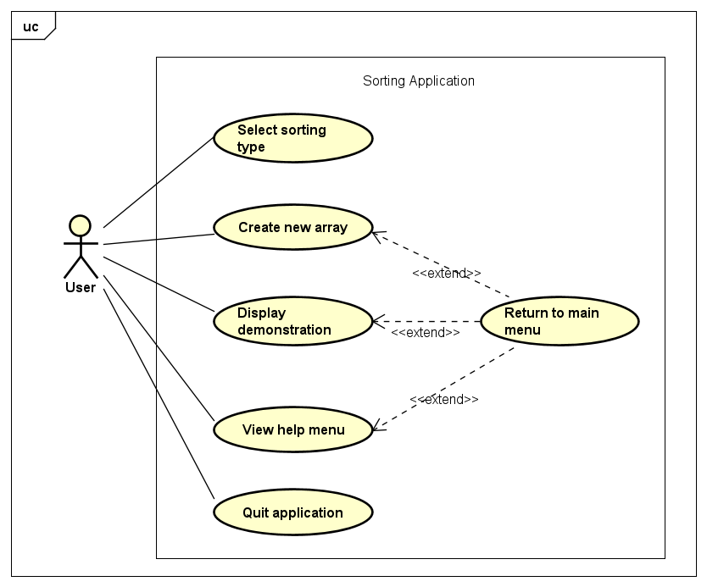
Mô tả bài toán
Trong giao diện chính (main menu), người dùng có thực hiện những thao tác sau:
Chọn một trong ba thuật toán sắp xếp (Select sorting type): Quick sort, Bubble sort, Insertion sort. Sau đó nhấn nút (Start) để bắt đầu tạo mảng.
Xem giao diện hỗ trợ (View help menu). Giao diện hỗ trợ chứa các thông tin về mục đích và cách sử dụng của ứng dụng. Khi ấn nút (Help) giao diện hỗ trợ sẽ xuất hiện.
Thoát khỏi ứng dụng (Quit application). Khi ấn nút thoát (Quit), hệ thống sẽ hiển thị thông báo xác nhận.

Slide 6
Mô tả bài toán
Sau khi chọn một trong ba thuật toán sắp xếp, người dùng có thể tạo mảng (Create new array). Quy trình tạo mảng gồm các bước:
Người dùng lựa chọn nhập từng phần tử của mảng hoặc tạo mảng ngẫu nhiên.
Nhập mảng thủ công: Người dùng nhập số phần tử của mảng (quy ước: số phần tử là số nguyên dương từ 5 đến 10). Người dùng nhập từng phần tử cho mảng (cách nhau bởi dấu cách). Người dùng ấn xác nhận (Finish).
Tạo mảng tự động: Người dùng ấn nút (Show result) để nhận mảng được tạo. Người dùng ấn xác nhận (Finish) để bắt đầu.
Người dùng có thể quay lại main menu (Return to main menu) bất cứ lúc nào (hệ thống có thông báo xác nhận).

Slide 7
Mô tả bài toán
Khi mảng đã được tạo thành công, người dùng có thể xem cách thuật toán hoạt động (Display demostration).
Người dùng chọn (Start) để bắt đầu, đối với Bubble sort và Insertion sort thuật toán sẽ tự động hiển thị từng bước, còn đối với Quick sort người dùng ấn nút (Start) để bắt đầu và tiếp tục ấn để chuyển bước tiếp theo cho đến khi kết thúc.
Trong và sau quá trình thuật toán đang được trình diễn, Người dùng có thể quay lại main menu (Return to main menu) bất cứ lúc nào (hệ thống có thông báo xác nhận).

Slide 8
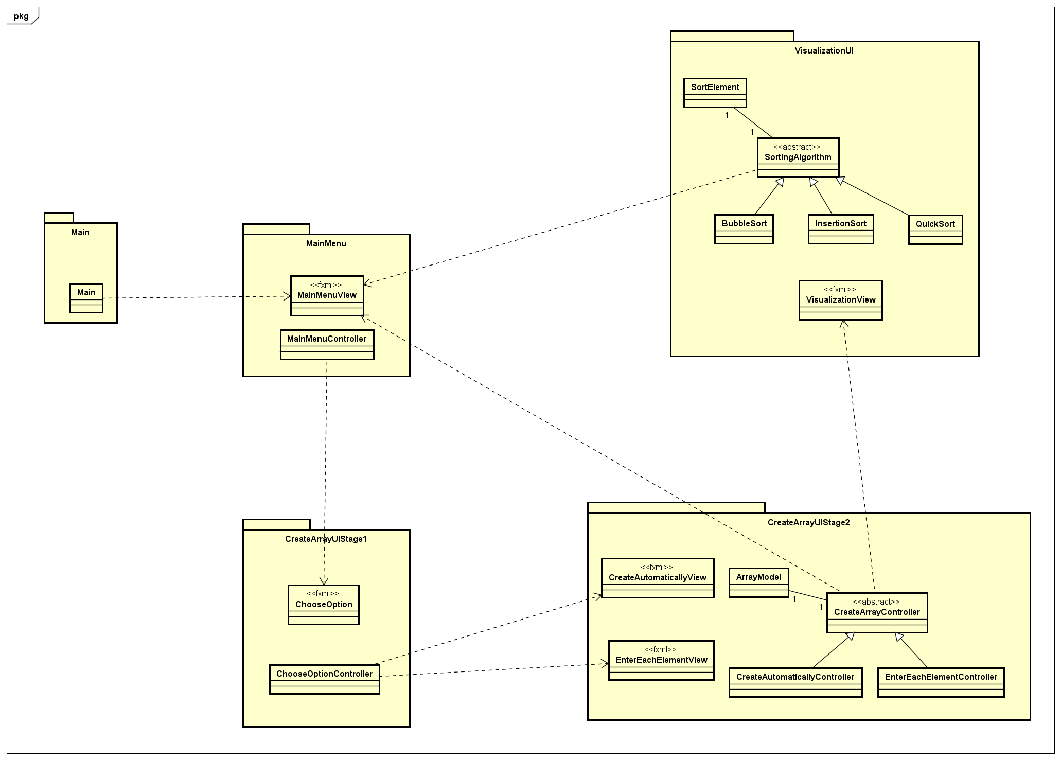
General class diagram

Slide 9
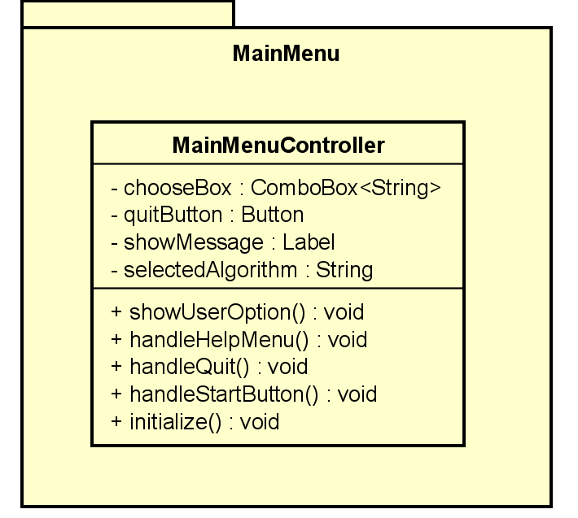
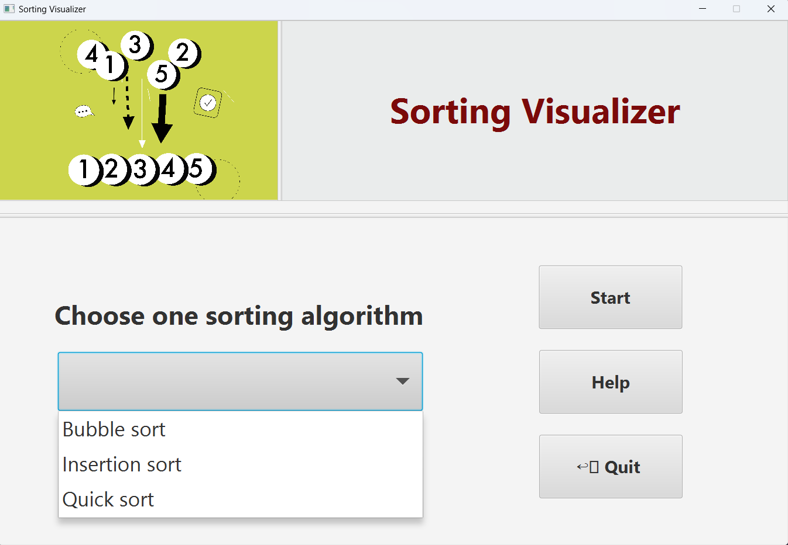
Package MainMenu
Đây là package chịu trách nhiệm quản lý giao diện chính của ứng dụng.
Cung cấp các chức năng cơ bản như chọn thuật toán sắp xếp, xem hướng dẫn, và thoát ứng dụng.

Slide 10
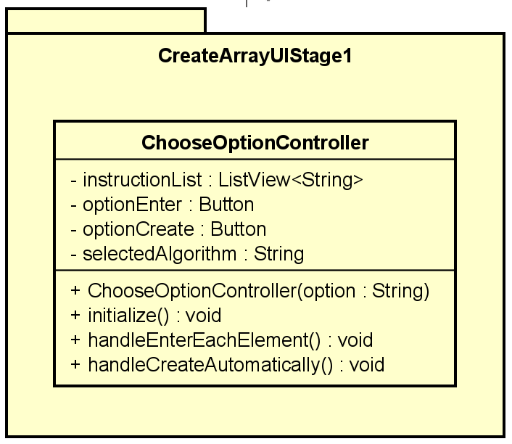
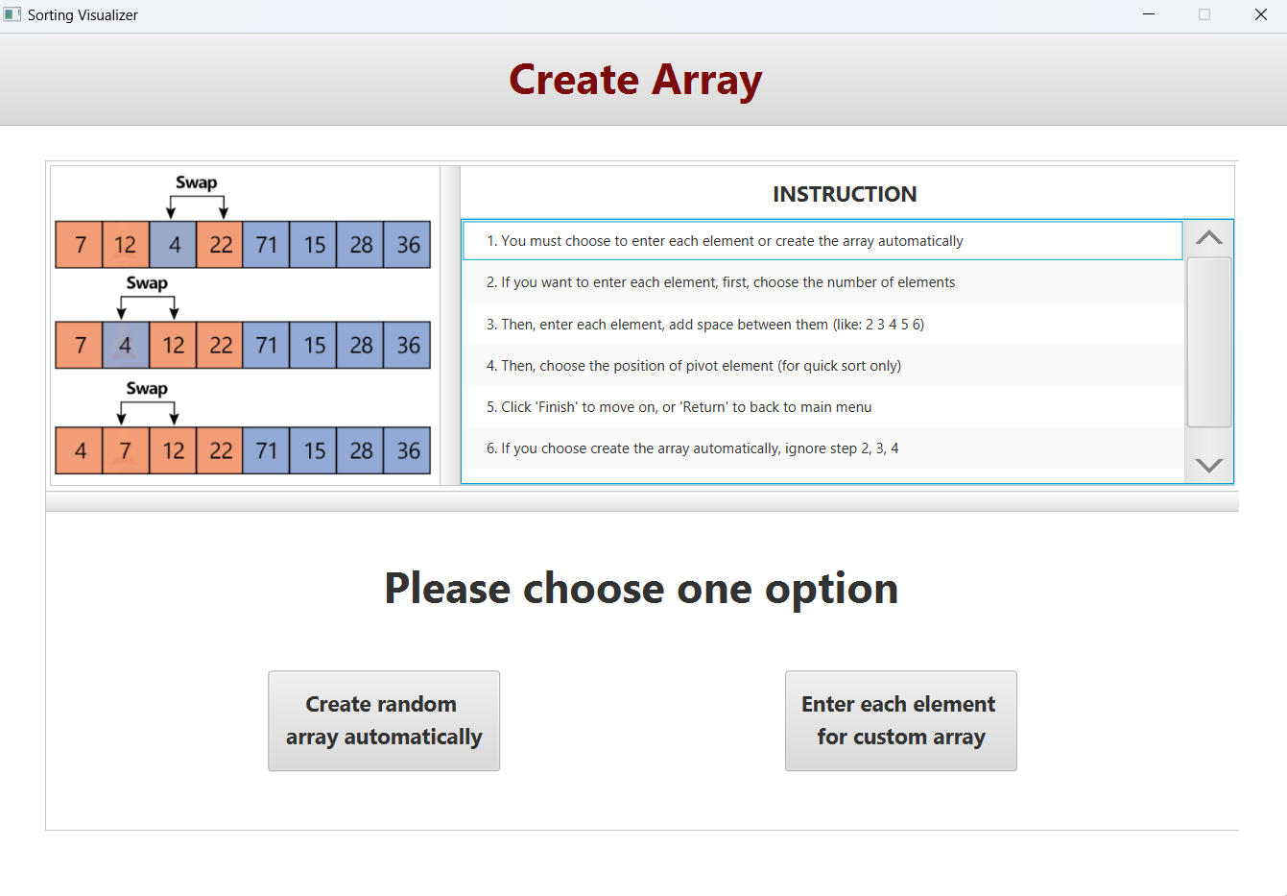
Package CreateArrayUIStage1
Đây là giai đoạn đầu tiên trong quá trình tạo mảng.
Cung cấp giao diện để người dùng xem hướng dẫn và chọn cách tạo mảng: Nhập thủ công/ Tạo ngẫu nhiên.

Slide 11
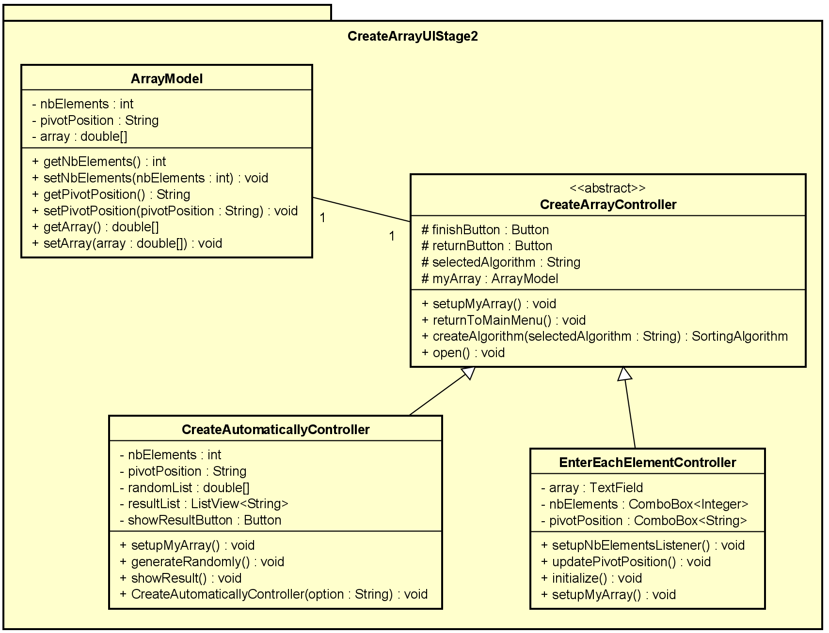
Package CreateArrayUIStage2
Đây là giai đoạn thứ hai trong quá trình tạo mảng.
Với lựa chọn nhập mảng thủ công, người dùng phải chọn số phần tử của mảng, sau đó, nhập từng phần tử của mảng, và chọn vị trí phần tử trụ nếu thuật toán là sắp xếp nhanh.
Với lựa chọn tạo mảng ngẫu nhiên, người dùng sẽ được xem mảng mà hệ thống đã tạo ngẫu nhiên.

Slide 12
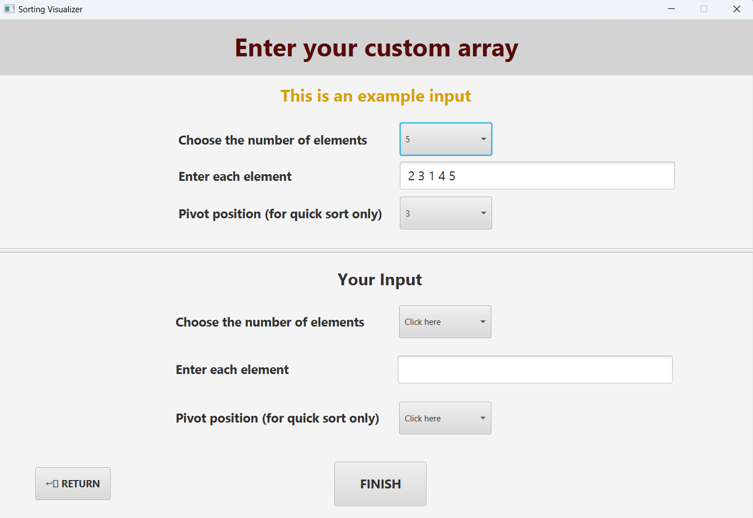
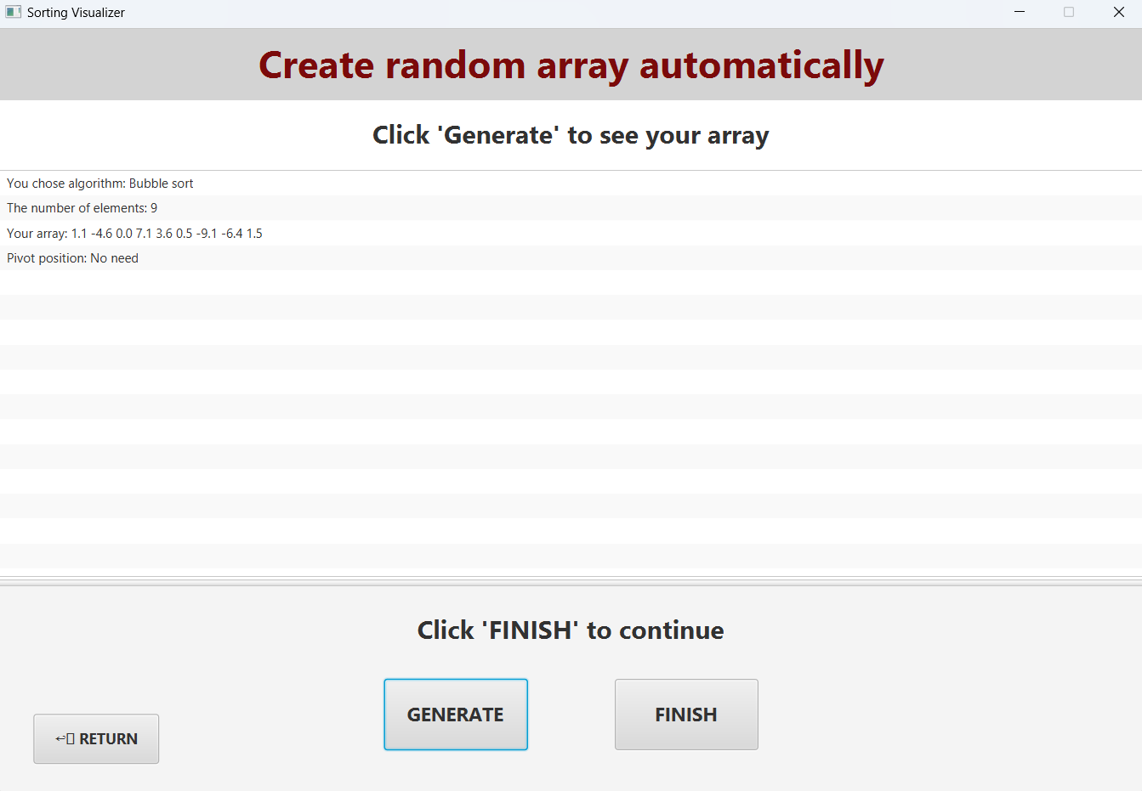
Package CreateArrayUIStage2

Slide 13
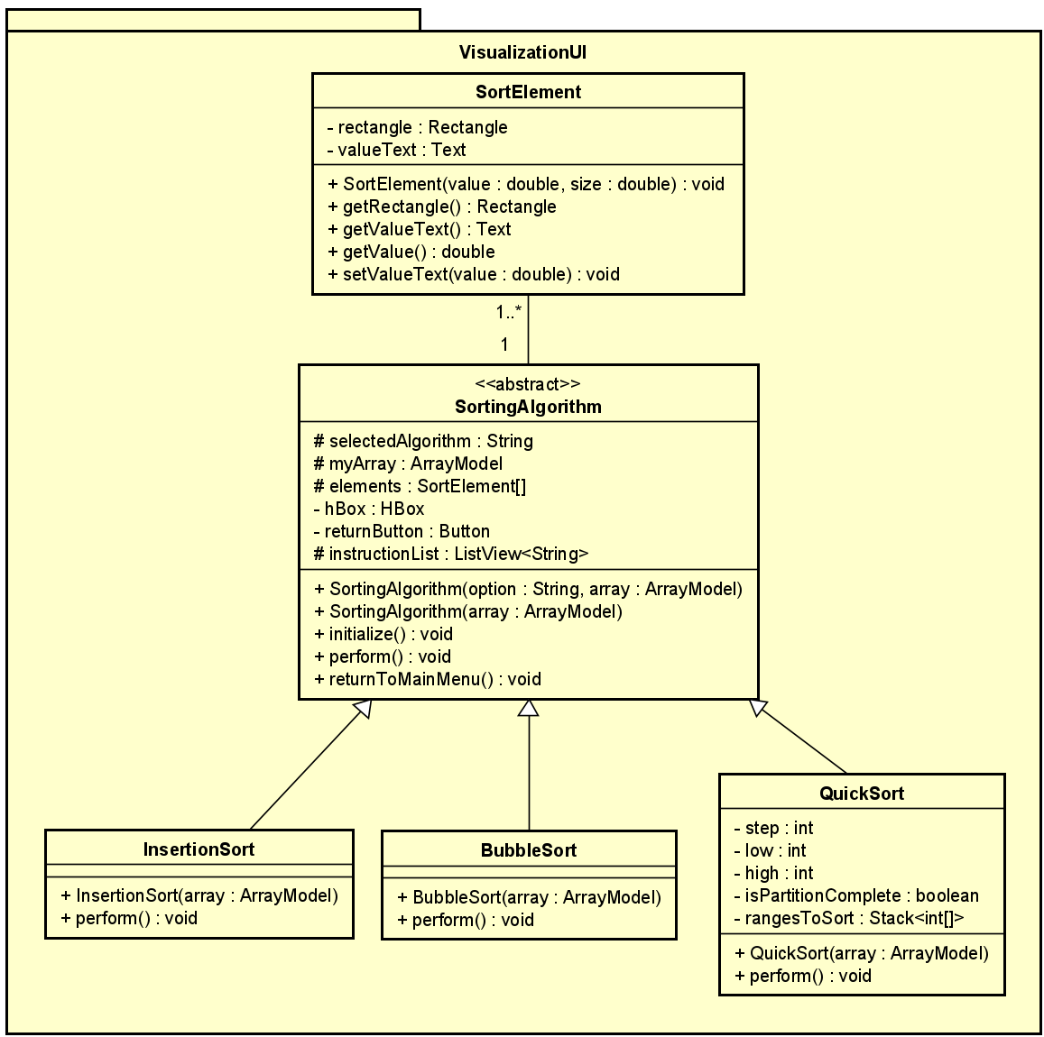
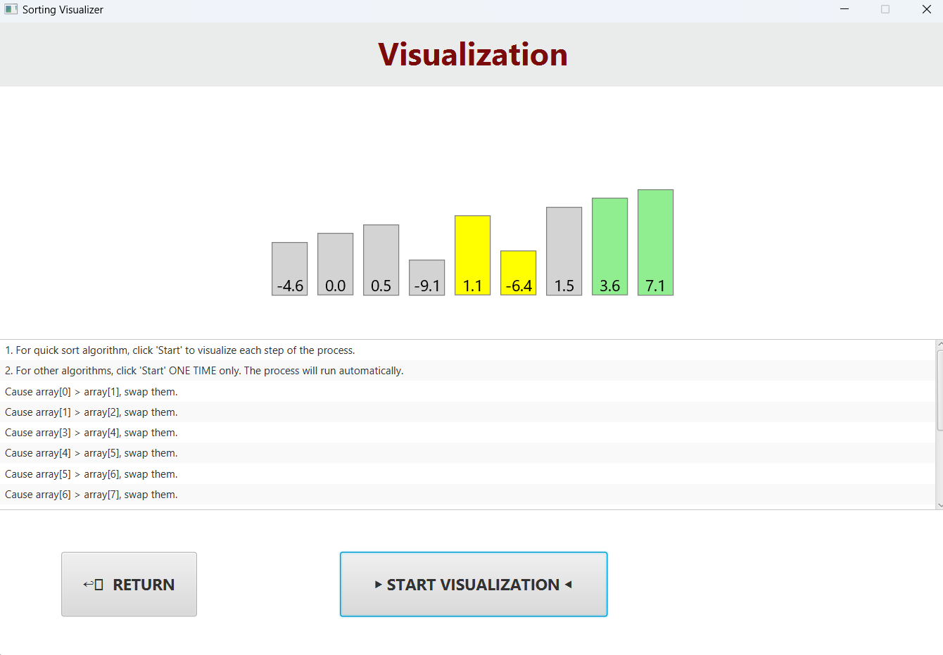
Package VisualizationUI
Thực hiện chức năng trình diễn thuật toán (demonstration).
Hiển thị trực quan cách các phần tử trong mảng được thay đổi qua từng bước của thuật toán.

Slide 14
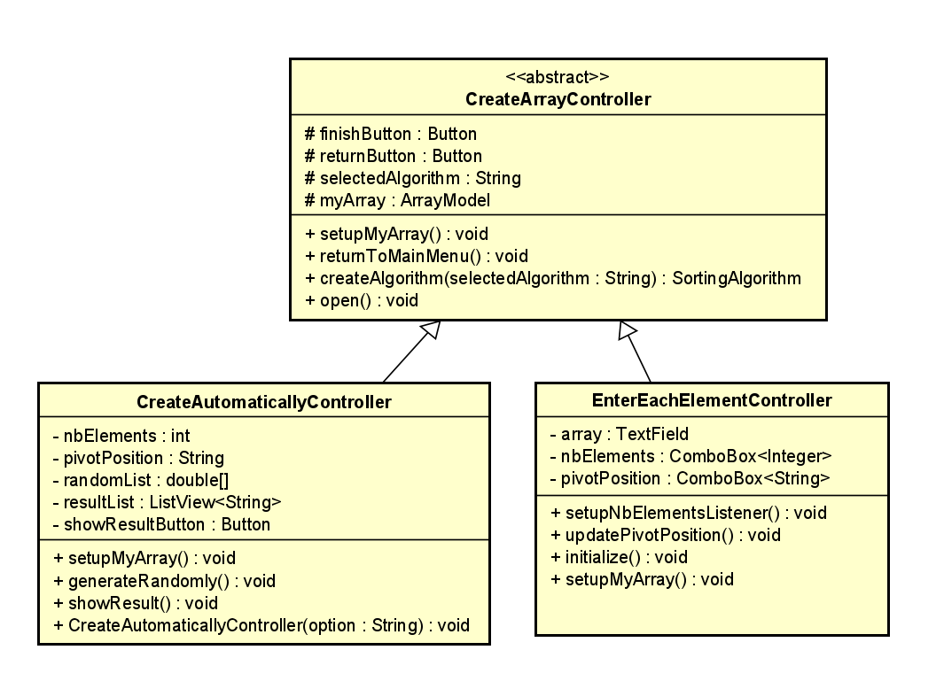
Inheritance
CreateArrayController
Mục đích: Đóng vai trò là lớp cơ sở để xử lý việc tạo mảng ban đầu, cung cấp các phương thức và thuộc tính chung cho các cách tạo mảng khác nhau.
Thuộc tính chung:
+ finishButton và returnButton: điều khiển giao diện.
+ selectedAlgorithm: thuật toán sắp xếp được chọn.
+ myArray: đối tượng mảng cần sắp xếp.
Phương thức chung:
+ setupMyArray(): thiết lập đối tượng mảng (abstract)
+ returnToMainMenu(): quay lại menu chính.
+ createAlgorithm(selectedAlgorithm: String): tạo đối tượng thuật toán sắp xếp tương ứng dựa trên lựa chọn.

Slide 15
Inheritance
CreateAutomaticallyController
Thuộc tính riêng:
+ randomList: mảng ngẫu nhiên đã tạo.
+ showResultButton: Nút để hiển thị kết quả mảng đã tạo.
Phương thức riêng:
+ generateRandom(): Sinh các giá trị ngẫu nhiên cho mảng.
+ showResult(): Hiển thị mảng sau khi tạo.
+ setupMyArray(): tạo mảng tự động (ghi đè)
EnterEachElementController
Thuộc tính riêng:
+ array và nbElements: Xử lý thông tin mảng do người dùng nhập.
+ pivotPosition: Chọn pivot trong quá trình tạo mảng.
Phương thức riêng:
+ setupNBElementsListener(): Lắng nghe sự kiện nhập số phần tử.
+ updatePivotPosition(): Cập nhật vị trí pivot
+ setupMyArray(): tạo mảng thủ công (ghi đè)

Slide 16
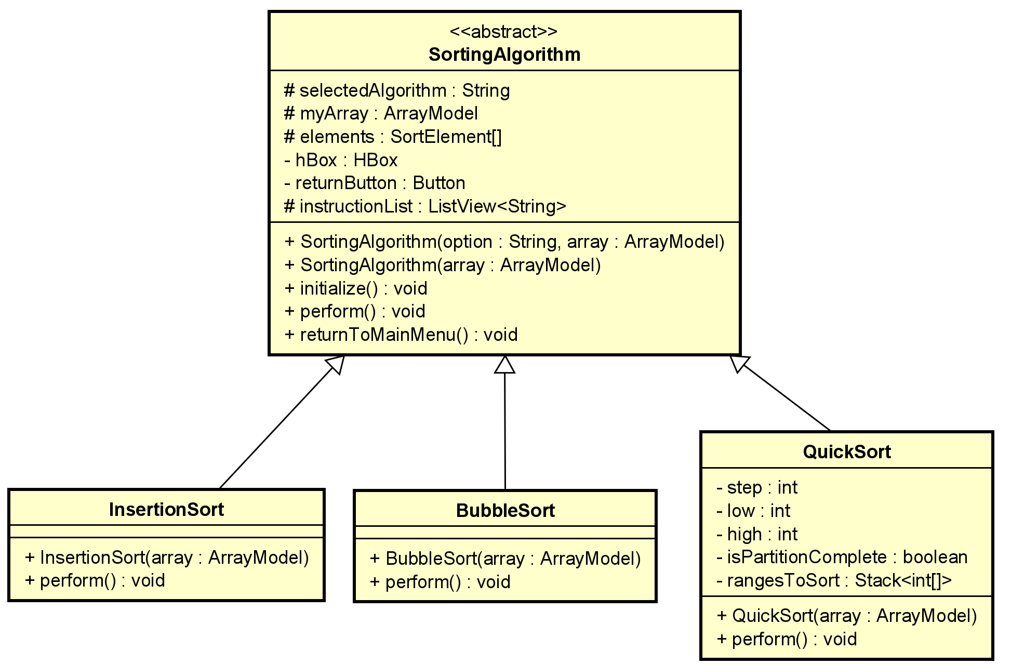
Inheritance
SortingAlgorithm
Mục đích: Cung cấp khuôn mẫu cho tất cả các thuật toán sắp xếp.
Thuộc tính chung:
+ selectedAlgorithm: Tên thuật toán sắp xếp.
+ myArray: Đối tượng ArrayModel chứa dữ liệu cần sắp xếp.
+ elements: Mảng các phần tử cần sắp xếp (SortElement[]).
+ returnButton: Nút quay lại menu chính.
+ instructionList: Lưu hướng dẫn và mô tả quá trình sắp xếp.
Phương thức chung:
+ initialize(): Khởi tạo giao diện.
+ perform(): Thực thi thuật toán sắp xếp (abstract).
+ returnToMainMenu(): Quay lại menu chính.

Slide 17
Inheritance
InsertionSort
Phương thức riêng: Ghi đè phương thức perform() để thực hiện thuật toán sắp xếp chèn.
BubbleSort
Phương thức riêng: Ghi đè phương thức perform() để thực hiện thuật toán sắp xếp nổi bọt.
QuickSort
Thuộc tính riêng:
+ step, low, high: Dùng để quản lý trạng thái của thuật toán.
+ isPartitionComplete: Theo dõi trạng thái phân hoạch.
+ rangesToSort: Stack quản lý các phạm vi cần sắp xếp.
Phương thức riêng: Ghi đè phương thức perform() để thực hiện thuật toán sắp xếp nhanh.

Slide 18
Polymorphism
Lợi ích | CreateArrayController và các con | SortingAlgorithm và các con
Giao diện chung | Giao diện thống nhất cho các cách tạo mảng khác nhau. | Giao diện thống nhất cho các thuật toán sắp xếp khác nhau.
Giảm phụ thuộc | Logic xử lý không phụ thuộc vào cách tạo mảng cụ thể. | Mã gọi thuật toán không phụ thuộc vào thuật toán cụ thể.
Dễ mở rộng | Nếu muốn thêm một cách tạo mảng mới (VD: tạo mảng từ file dữ liệu) chỉ cần: Tạo một lớp mới kế thừa CreateArrayController, ghi đè phương thức setupMyArray(), không cần thay đổi mã trong lớp cha hay các lớp hiện có. | Khi cần thêm thuật toán sắp xếp mới (ví dụ: MergeSort), chỉ cần tạo một lớp con mới kế thừa từ SortingAlgorithm và ghi đè phương thức perform(), không cần thay đổi mã hiện tại.
Tái sử dụng mã | Tái sử dụng các tác vụ: trở về menu chính, tạo đối tượng thuật toán, mở giao diện | Tái sử dụng giao diện và các thuộc tính như mảng, thuật toán được chọn,...hàm khởi tạo giao diện, hàm quay lại menu chính.

Slide 19
Polymorphism
Lợi ích | CreateArrayController và các con | SortingAlgorithm và các con
Dễ kiểm tra, bảo trì | Các lớp con độc lập, dễ sửa lỗi hoặc thay đổi logic tạo mảng mà không ảnh hưởng đến lớp khác. | Các lớp con độc lập, dễ sửa lỗi hoặc thay đổi logic thuật toán mà không ảnh hưởng đến lớp khác.
Lợi ích cho người dùng | Cho phép người dùng linh hoạt chọn cách tạo mảng phù hợp (ngẫu nhiên, nhập tay,...). | Người dùng dễ dàng chọn thuật toán sắp xếp mà không cần thay đổi cách sử dụng chương trình.
Tăng tính linh hoạt | Nhờ cơ chế dynamic binding trong Java, khi gọi setupMyArray() từ lớp cha, JVM tự động thực thi phương thức phù hợp của lớp con. Điều này giúp chương trình linh hoạt mà không cần kiểm tra thủ công lớp của đối tượng bằng các câu lệnh if-else hoặc switch. | Nhờ cơ chế dynamic binding trong Java, khi gọi perform() từ lớp cha, JVM tự động thực thi phương thức phù hợp của lớp con. Điều này giúp chương trình linh hoạt mà không cần kiểm tra thủ công lớp của đối tượng bằng các câu lệnh if-else hoặc switch.

Slide 20
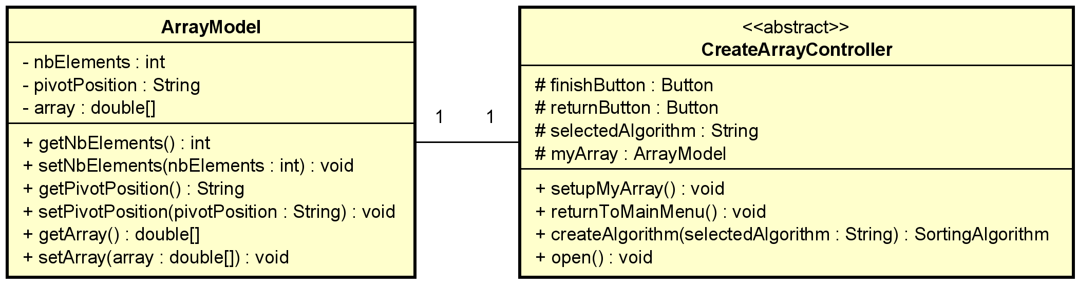
Association
CreateArrayController sử dụng ArrayModel như một thuộc tính (myArray). Một đối tượng CreateArrayController liên kết với một đối tượng ArrayModel.
Tách biệt trách nhiệm:
ArrayModel chỉ chịu trách nhiệm lưu trữ và quản lý dữ liệu mảng.
CreateArrayController chịu trách nhiệm tạo hoặc khởi tạo mảng dựa trên yêu cầu.

Slide 21
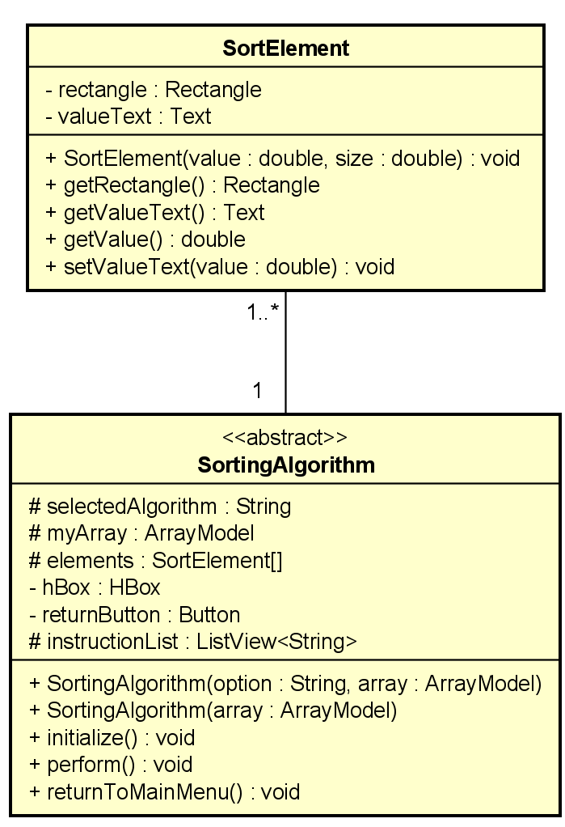
Association
SortingAlgorithm sử dụng một danh sách các đối tượng SortElement để biểu diễn và thao tác với các phần tử trong quá trình sắp xếp.
Biểu diễn trực quan dễ dàng:
SortElement giúp tách rời việc xử lý logic sắp xếp khỏi việc hiển thị trực quan.
SortingAlgorithm chỉ cần thao tác trên các đối tượng SortElement mà không cần quan tâm đến cách hiển thị chúng trên giao diện.
Tái sử dụng:
SortElement có thể được sử dụng cho bất kỳ thuật toán sắp xếp nào (QuickSort, BubbleSort, InsertionSort).
Mọi thuật toán đều hoạt động trên cùng một cấu trúc dữ liệu (SortElement[]), giúp tái sử dụng và giảm mã lặp.
Mở rộng dễ dàng:
Nếu cần thay đổi cách hiển thị hoặc thêm thuộc tính (ví dụ: kích thước hình chữ nhật), chỉ cần sửa trong lớp SortElement, không cần thay đổi thuật toán sắp xếp.

Slide 22
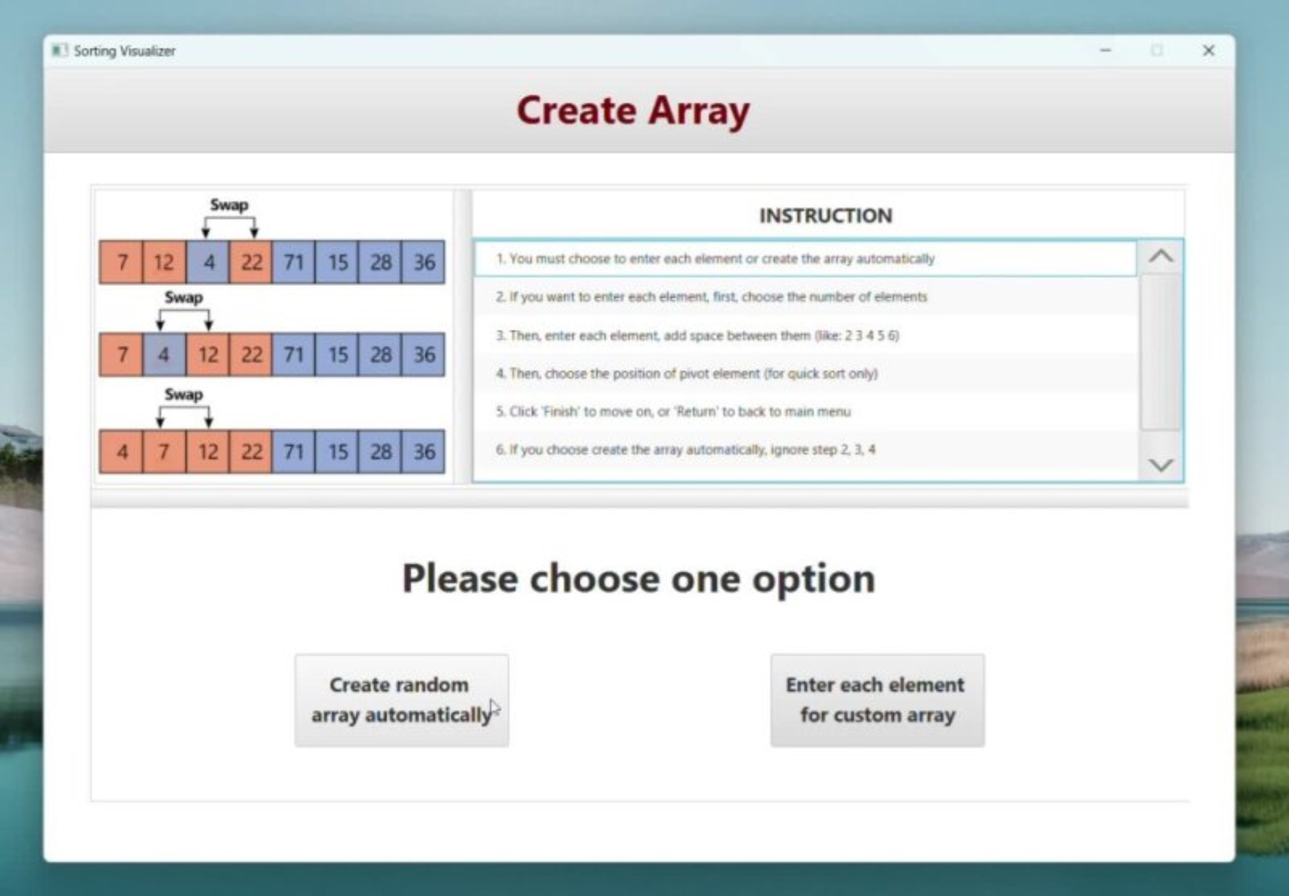
Demo Insertion Sort

Slide 23
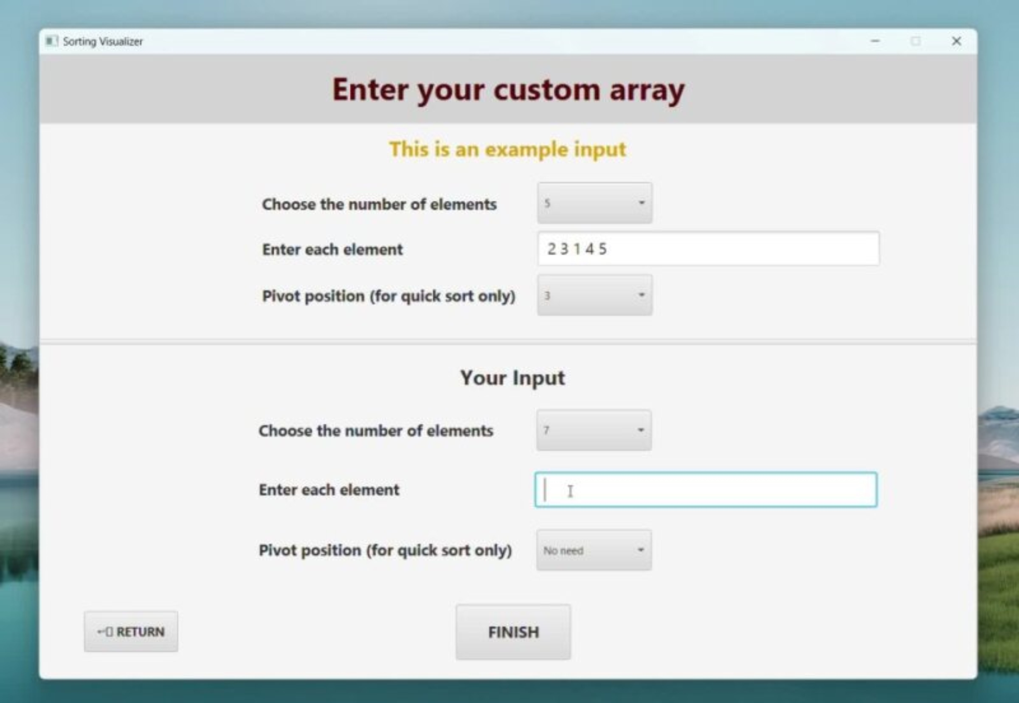
Demo Bubble Sort

Slide 24
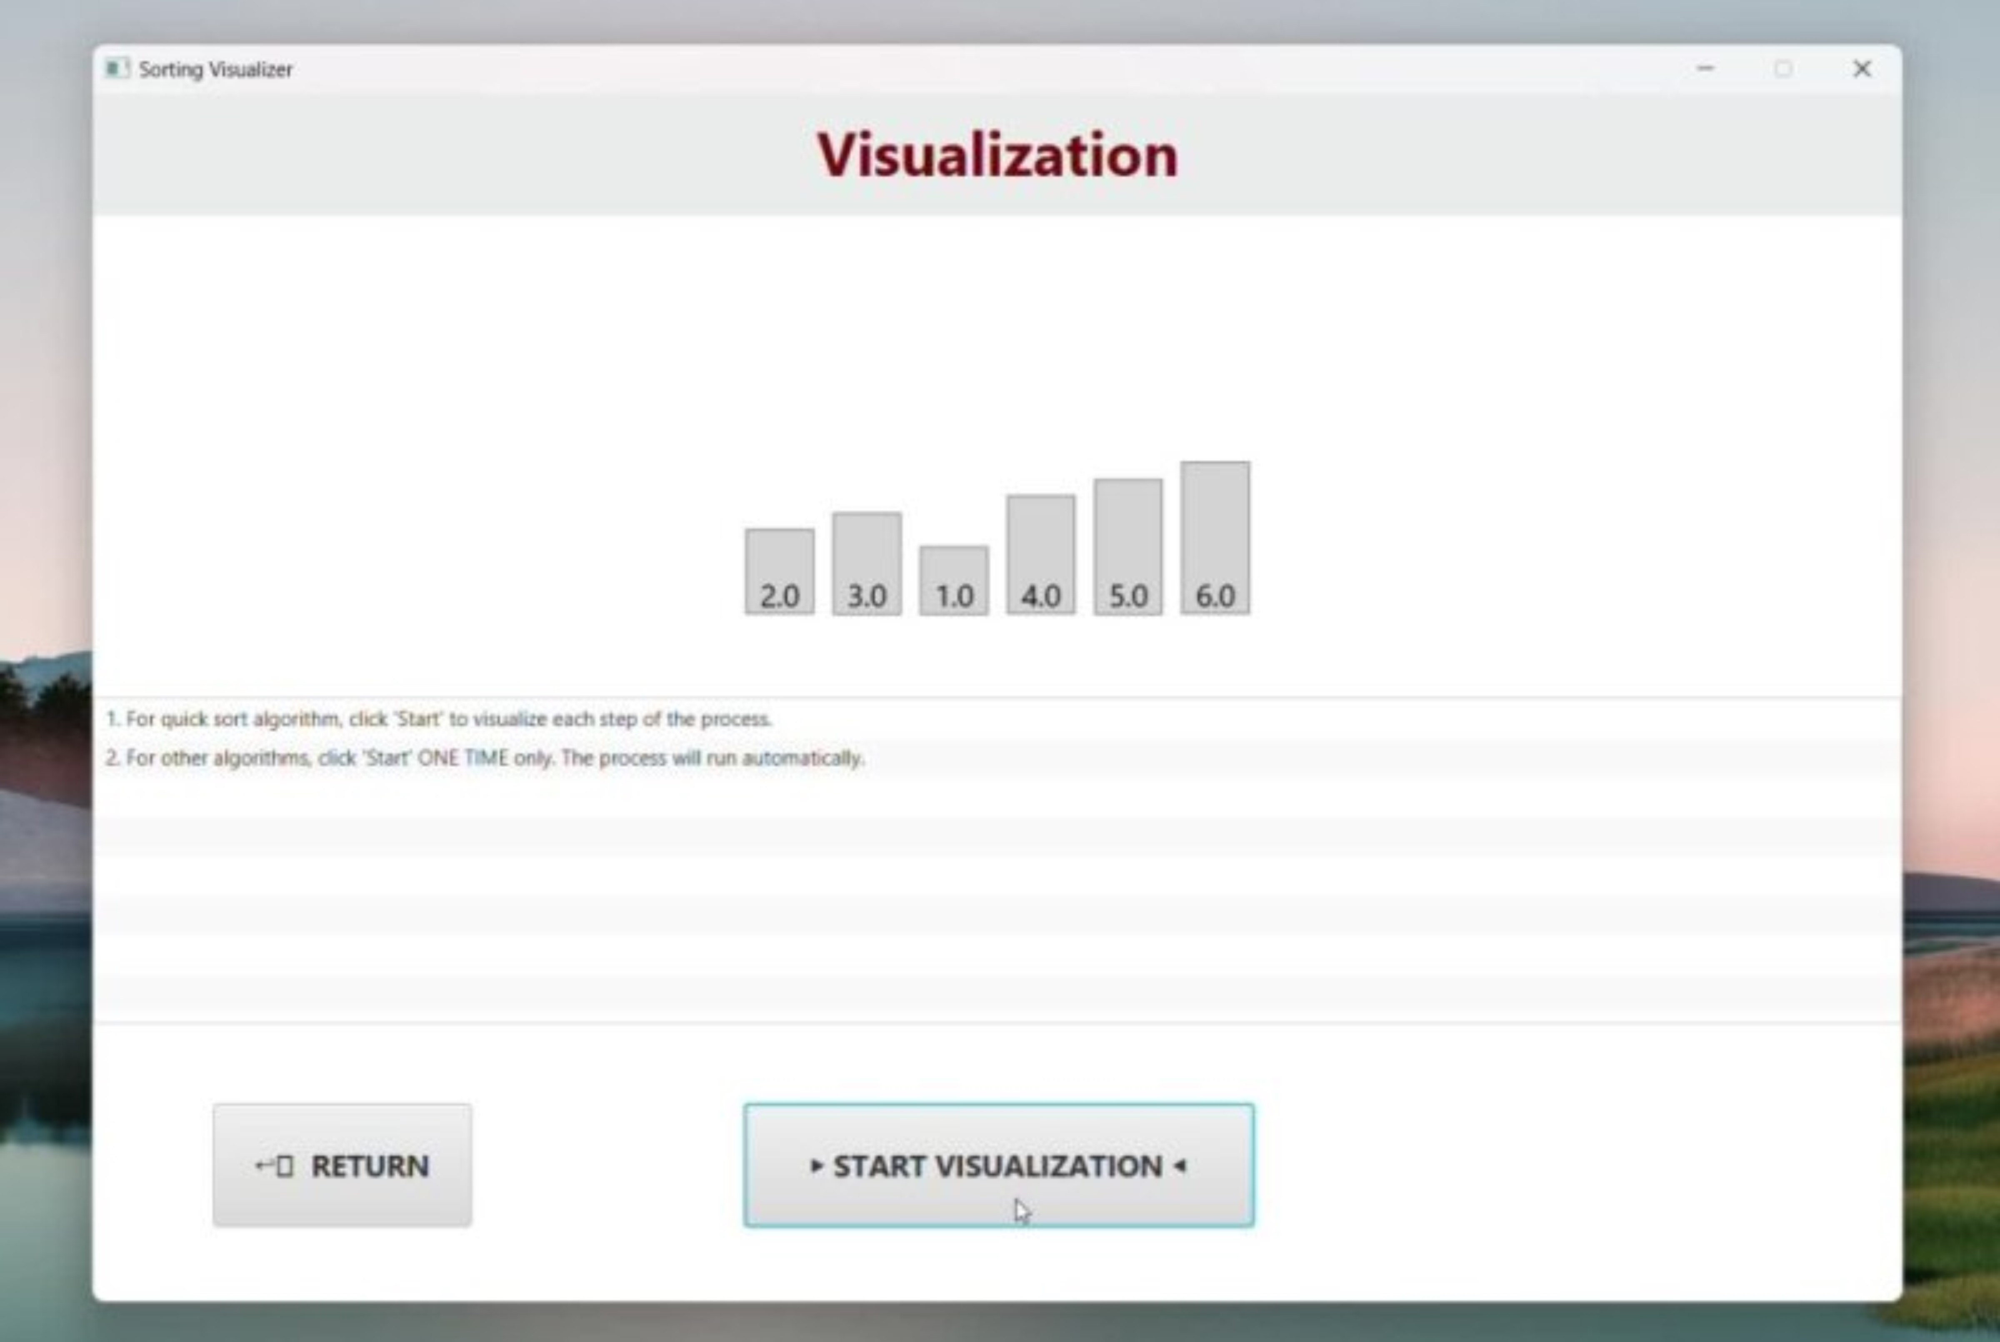
Demo Quick Sort

Slide 25
THANK YOU !

